Slide 1



Slide 2


Slide 3

Cântico à Vida!
Alfredo dos Santos Mendes

Slide 4


Slide 5
Eu olho a Natureza, embevecido,
contemplo a luz do Sol que nos aquece!
Dou graças ao Senhor por ter nascido!
E por todo o meu tempo já vivido,
sempre agradeço a Deus em minha prece!

Slide 6
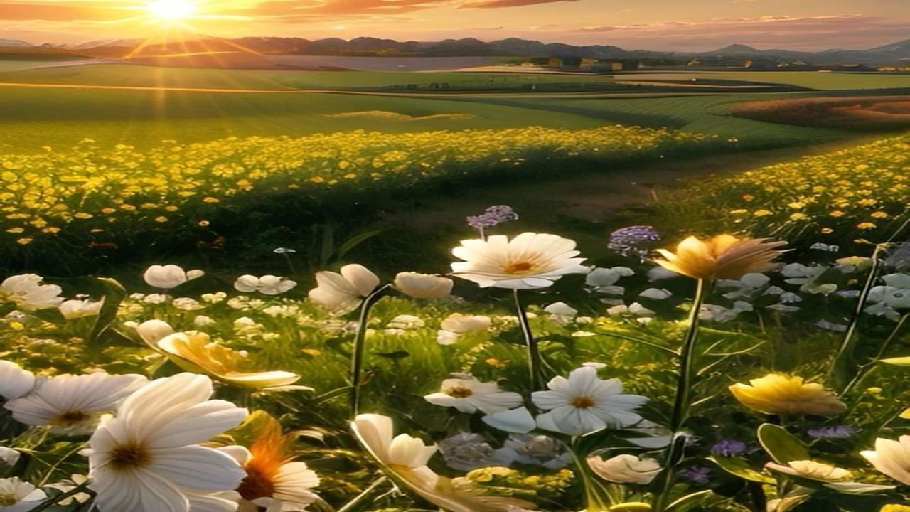

Slide 7
Eu fiz deste poema uma canção,
canção que vou cantando à própria vida.
À vida em permanente gestação,
E ao tempo que em constante mutação,
é mestre de uma turma desunida!

Slide 8
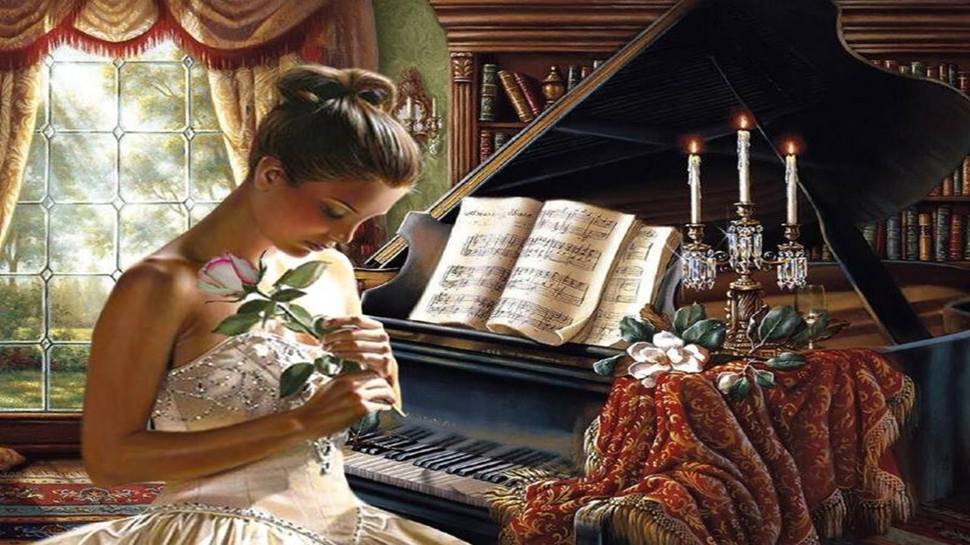

Slide 9
Desunida, cruel, inconsciente...
Possuído de instinto matricida!
Mata a mãe Natureza lentamente,
mantendo seu sorriso displicente,
enquanto se extermina tanta vida!

Slide 10
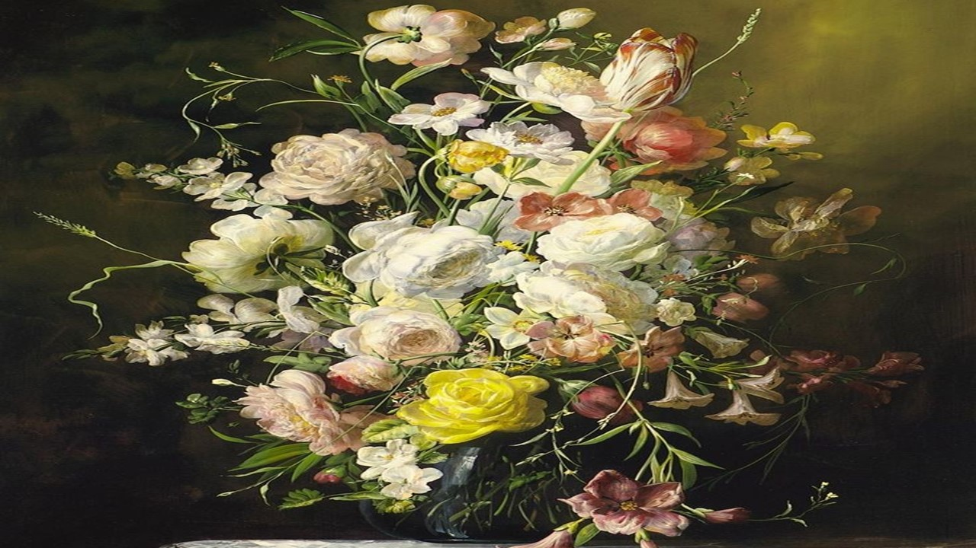

Slide 11
Nos vale a Primavera generosa,
que traz no seu regaço o renascer.
Traz venturas, os sonhos cor de rosa,
repõe a Natureza mais viçosa,
e traz a minha força de viver!

Slide 12


Slide 13
Por isso sempre a vida exaltarei!
Será meu canto, um cântico de amor!
Ao trinado das aves juntarei,
a voz que Deus me deu, e cantarei,
à vida, ao mundo, à Terra, ao Redentor!
Lagos, 26/05/2005
Alfredo dos Santos Mendes

Slide 14
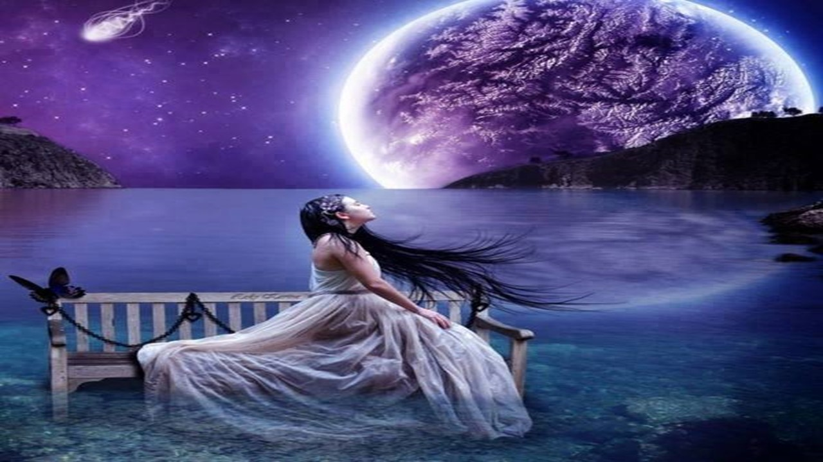
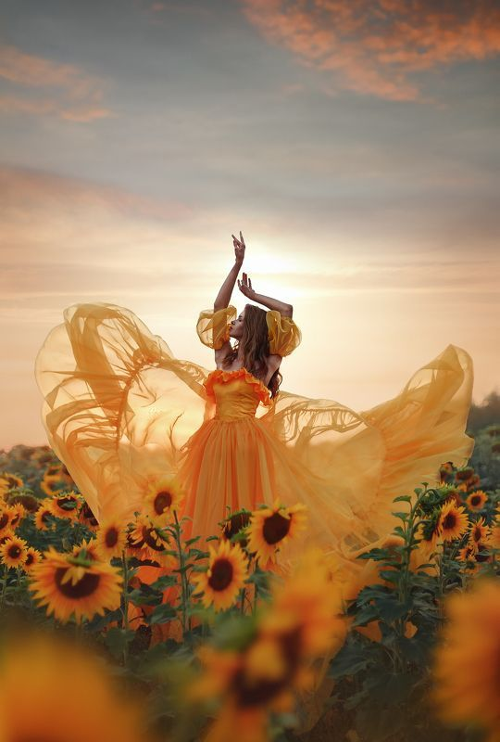

Slide 15

Alfredo dos Santos Mendes
Cléo Menegatt

Slide 16
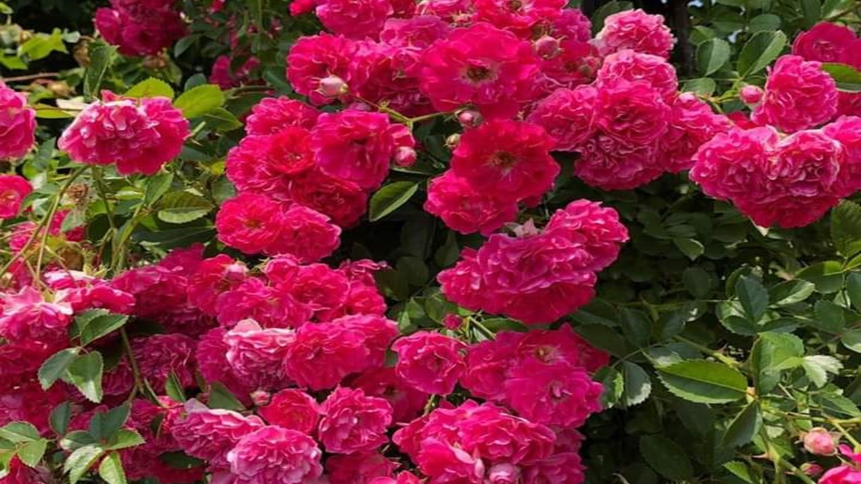

Slide 17
Imagens: Internet e Acervo Pessoal
Texto: Alfredo dos Santos Mendes
Música:Panpines- Song Sung Blue
http://www.sergrasan.com.br/cleoslides
Canal no Youtube:
http://www.youtube.com/c/CleoniceMenegattGoelzer
Criação, Formatação e Edição:
Cléo Menegatt

